Slide 1





1、V0版本消息格式
消息格式
2、V1版本消息格式
3、V0、V1消息集合格式

Slide 2
4、V0、V1版本消息格式的缺陷
消息格式
5、V2版本消息格式
6、V2版本消息集合格式

Slide 3
7、wireshark抓包
消息格式

Slide 4
概述
消息引擎最重要的工作就是将生产者生产的消息传输到消费者，消息的格式应该要怎么设计是各大消息引擎框架最核心的问题，消息格式决定了消息引擎的性能与效率，Kafka 在过去的多个版本迭代中，衍生了 3 个版本的消息格式。

Slide 5
4.1 V0版本消息格式
Producer：Producer即生产者，消息的产生者，是消息的入口。
V0 版本的消息格式主要存在于 Kafka 0.10.0.0 之前的版本，也是 Kafka 最早的消息版本，Kafka 的消息在 Kafka 的设计中被叫做 “Record”，我们也可以定位到org.apache.kafka.common.record.Record类，该类即是 Kafka 消息的类，我们可以从类中看到消息的一些字段长度的定义，其中还包括了 ByteBuffer 字段，从而得知 Kafka 使用 ByteBuffer 来保存消息，而不是使用 Java 类，这样做的好处是可以节省很多空间，ByteBuffer 是一个紧凑的二进制字节的结构，而 Java 类由于 Java 内存模型机制的原因会产生字段填充问题，下面我们来看下 Kafka 是怎么将消息写入 ByteBuffer：
org.apache.kafka.common.record.Record#write(org.apache.kafka.common.record.Compressor, long, byte, byte[], byte[], int, int)

Slide 6
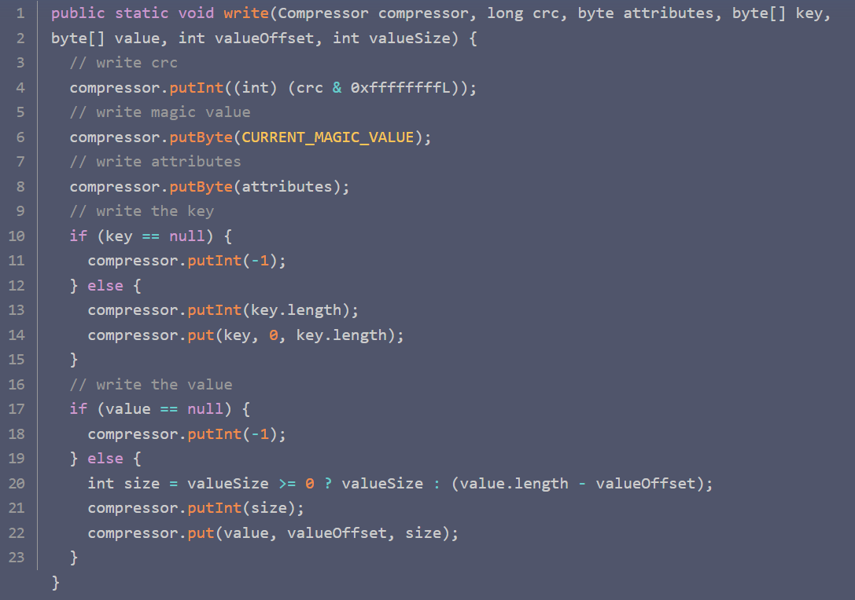
4.1 V0版本消息格式

Slide 7
4.1 V0版本消息格式
从以上代码逻辑可以看出，我们可以得知 Kafka 的消息格式包括了以下字段：
●crc：CRC 校验码，用于确保消息在传输过程中不会被篡改；
●magic：消息的版本号，这里 magic=0，表示 V0 版本；
●attributes：属性字段，V0 版本目前只使用该字段保存消息的压缩类型；
●key length：用于保存 key 字段长度，若 key 为空，则该字段为 -1；
●key：用于保存 key 值；
●value length：用于保存 value 字段长度，若 value 为空，则该字段为 -1；
●value：用于保存 value 值。

Slide 8
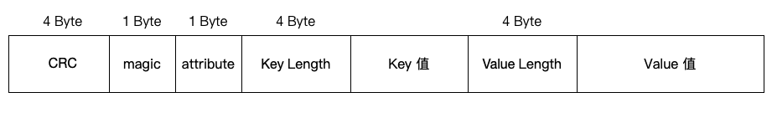
4.1 V0版本消息格式
再结合 org.apache.kafka.common.record.Record类中常量定义的字段大小，可以用以下图表示 V0 版本消息格式的样子：
从上图可以看出，V0 版本的消息最小为 14 字节，小于 14 字节的消息会被 Kafka 视为非法消息。

Slide 9
4.1 V0版本消息格式
下面举个例子来计算一条消息的具体大小，某条消息的各个字段值依次如下：
● CRC：对消息进行 CRC 计算后的值；
● magic：0；
● attribute：0x00（未使用压缩）；
● key 长度：3；
● key：say；
● value 长度：5；
● value：hello。
该条消息长度为：4 + 1 + 1 + 4 + 3 + 4 + 5 = 22 字节。

Slide 10
4.2 V1版本消息格式
随着 Kafka 的不断迭代演进，用户发现 V0 版本的消息格式由于没有保存时间信息导致 Kafka 无法依据消息的具体时间作进一步判断，比如定期删除过期日志 Kafka 只能依靠日志文件的最近修改时间，这个时间很容易被外界干扰，比如在 linux 中执行了 touch 命令就会更改这个时间。
V1 版本的消息格式在 V0 版本的基础上增加了时间戳字段，切换到 Kafka 0.10.0 分支，再次观察 Kafka 是如何将消息写入 ByteBuffer 的：
org.apache.kafka.common.record.Record#write(org.apache.kafka.common.record.Compressor, long, byte, long, byte[], byte[], int, int)

Slide 11
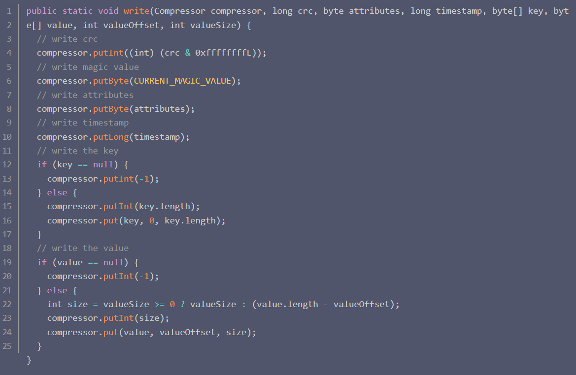
4.2 V1版本消息格式

Slide 12
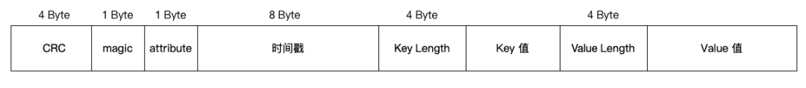
4.2 V1版本消息格式
可以用以下图表示 V1 版本消息格式的样子：
从上图可以看出，V1版本的消息最小为 22 字节，小于 22 字节的消息会被 Kafka 视为非法消息。
总的来说比 V0 版本的消息大了 8 字节，如果还是按照 V0 那条消息计算，则在 V1 版本中它的总字节数为：
22 + 8 = 30 字节。
还需要注意的另一点差别就是 V1 版本中的 attribute 字段的第 4 位用于保存时间戳类型，当前时间戳类型有：
1.CREATE_TIME：时间戳由 Producer 创建时间时指定；
2.LOG_APPEND_TIME：时间戳由 broker 端写入消息时指定。

Slide 13
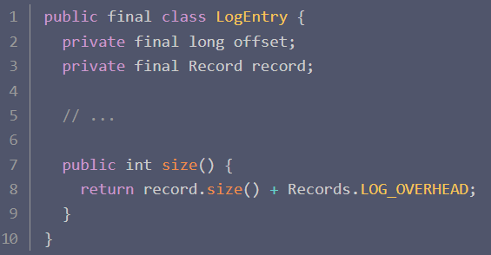
4.3 V0、V1消息集合格式
V0、V1 版本的消息集合的设计没有任何区别，被称作“日志项”，在源码中 LogEntry 类：
org.apache.kafka.common.record.LogEntry
可以看出，V0、V1 版本的消息集合设计的非常简单，offset 字段记录了消息在 Kafka 分区日志中的 offset，record 即消息本身，还有一个size()方法 ，该方法记录的是消息集合的长度。

Slide 14
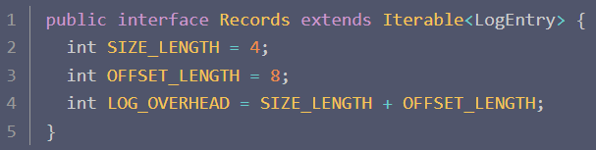
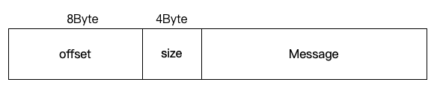
4.3 V0、V1消息集合格式
LOG_OVERHEAD 字段：
org.apache.kafka.common.record.Records
从以上源码可以看出，消息集合中 offset 占用了 8 字节，消息集合大小字段占用了 4 字节。
V0、V1 消息集合格式的样子：

Slide 15
4.3 V0、V1消息集合格式
以上，message 字段也被 Kafka 称作浅层消息（shallow message），如果消息未进行压缩，那么该字段保存的消息即是它本身，如果消息进行压缩，Kafka 会将多条消息压缩在一起放入到该字段中。
值得注意的一点是：如果消息未被压缩，那么 offset 的值就是消息本身在分区日志中的 offset，如果多条消息被压缩放入到该字段中，则 offset 表示这批消息中最后一条消息在分区日志中的 offset。从这里我们也可以看出，在 V0、V1 版本的日志项中搜索位移是一件很困难的事情，我们需要解压并进行计算，代价非常高。
如果我们使用 V1 版本举例的那条消息放入消息集合中（未使用压缩），那么消息集合的大小为：8 + 4 + 30 = 42 字节。

Slide 16
4.4 V0、V1版本消息格式的缺陷
经过上面分析并画出的 V0、V1 版本消息格式，我们会发现它们在设计上的一些缺陷，比如：
●空间使用率低：无论 key 或 value 是否有记录，都需要一个固定大小 4 字节去保存它们的长度信息，当消息足够多时，会浪费非常多的存储空间；
●消息长度没有保存：每次计算单条消息的总字节书都需要通过实时计算得出，效率低下；
●只保存最新消息位移：上面内容也提到过，如果消息使用压缩，那么消息集合中的 offset 字段只会保存最后一条消息在分区日志中的 offset；
●冗余的消息级 CRC 校验：即使是批次发送消息，每条消息也需要单独保存 CRC，在 V2 版本中已经将 CRC 放到消息集合了，下面会说到。

Slide 17
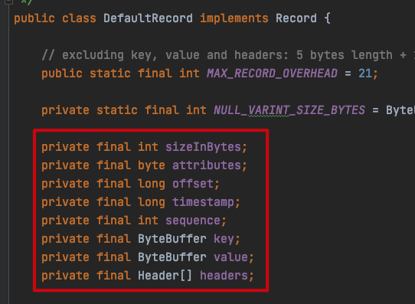
4.5 V2版本消息格式
针对 V0、V1 版本消息格式的缺陷，Kafka 在 0.11.0.0 版本对消息格式进行了大幅度重构，使用可变长度解决了空间使用率低的问题，增加了消息总长度字段，使用增量的形式保存时间戳和位移，并且把一些字段统一抽取到消息集合中，下面来看下 V2 版本的消息格式具体有哪些参数：
org.apache.kafka.common.record.DefaultRecord
● sizeInBytes：消息总长度字段；
●attributes：消息属性字段
● offset：位移增量
● timestamp：时间戳增量
● sequence：用于支持消息的幂等性；
● key：Key 值
● value：value 值
● headers：消息头部属性。

Slide 18
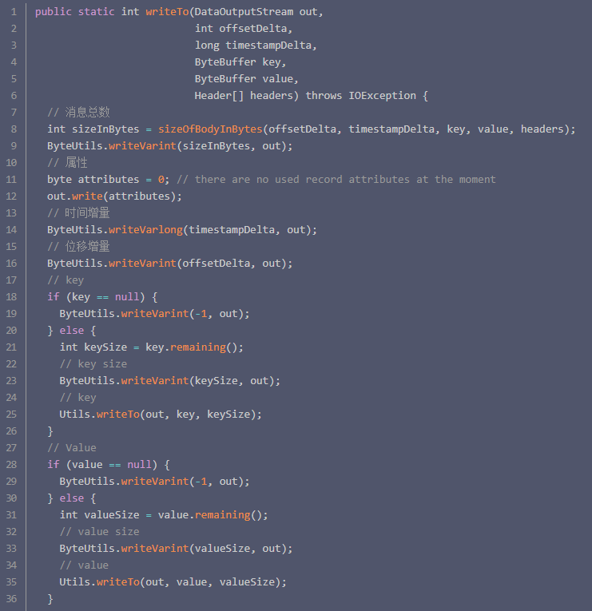
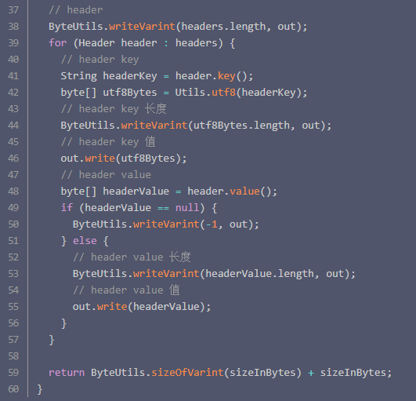
4.5 V2版本消息格式
Kafka 是如何将消息构建成 Buffer 的：
org.apache.kafka.common.record.DefaultRecord#writeTo

Slide 19
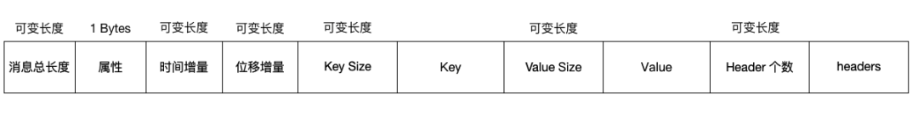
4.5 V2版本消息格式
根据以上代码逻辑，用以下图表示 V2 版本消息格式的样子：
org.apache.kafka.common.record.DefaultRecord#writeTo
Kafka 可变长度的具体做法借鉴了 Google ProtoBuffer 中的 Zig-zag 编码方式。根据 Kafka 官方的描述，使用 Zig-zag 编码之后，例如一般的 key 只需要 1 字节保存即可，相比 V0、V1 版本需要 4 字节保存节省了 3 字节。

Slide 20
4.5 V2版本消息格式
总结一下 V2 版本具有哪些变化：
●增加消息总长度字段：在消息格式的头部增加了消息总长度字段；
●保存时间戳增量：不再使用 8 字节保存时间戳信息，更改成使用可变长度的字段保存增量信息，增量的起始时间戳值被保存在 V2 版本中的起始时间戳字段中，后面会讲到；
●保存位移增量：同理时间戳增量的做法；
●增加消息头部：有了消息头部，就可以满足用户一些定制化需求了，用户可在消息头部保存一些自定义的元数据信息；
●去除消息级别的 CRC 校验：移除消息级别的 CRC 校验，将 CRC 校验迁移到消息集合中。

Slide 21
4.5 V2版本消息格式
还是以 V0 举例的消息为例，假设该条消息改成 V2 版本，那么该条消息的大小为：
1(sizeInBytes) + 1(attributes) + 1(timestamp) + 1(offset) + 1(key length) + 3(key) + 1(value length) + 5(value) + 1(headers length) = 15 字节。
可以看出，V2 版本的消息占用的空间会比 V0、V1 版本的消息要小很多。

Slide 22
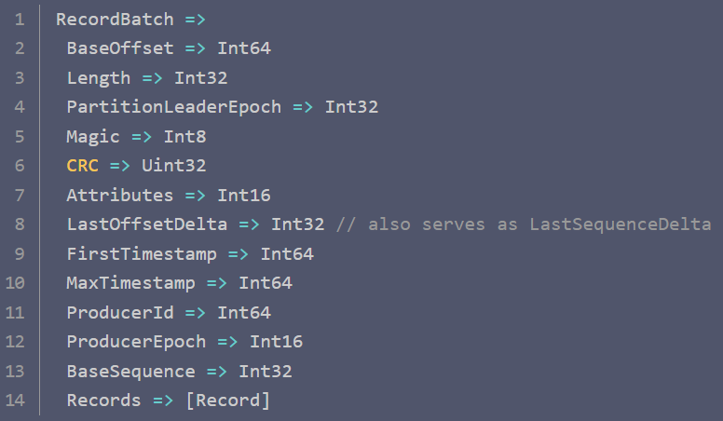
4.6 V2版本消息集合格式
V2 版本的消息集合相比 V0、V1 版本要复杂得多，在 V2 版本的消息集合被称作“消息批次”，根据消息批次类中的注释：
org.apache.kafka.common.record.DefaultRecordBatch

Slide 23
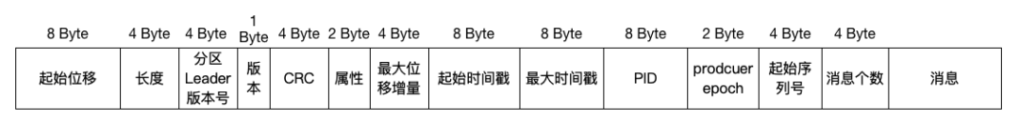
4.6 V2版本消息集合格式
用以下图表示 V2 版本消息批次的样子：
从以上图可看出，V2 版本的消息批次，相比 V0、V1 版本主要有以下变动：
●CRC 值从消息中移除，被迁移到消息批次中；
●增加了 PID、producer epoch、序列号等信息主要是为了支持幂等性以及事物引入的；
●消息批次最小为 61 字节，相比 V0、V1 版本要大很多。

Slide 24
4.6 V2版本消息集合格式
还是以之前举例的消息，将它放入 V2 版本消息批次的大小：61 + 15 = 76 字节，这比放入 V0、V1 版本的日志项 42 字节要大很多，看起来貌似比之前还要占用空间，其实这只是我们在举例时，只有一条消息，由于 V2 版本的消息格式要比 V0、V1 版本的消息格式要小，而 V2 版本的消息批次无论是否使用压缩，都可以放入多条消息，因此在批量发送消息时，V2 是要比 V0、V1 节约空间的。
总结
从以上内容得出，V2 版本主要是通过可变长度提高了消息格式的空间使用率，并将某些字段移到消息批次中，同时消息批次可容纳多条消息，从而在批量发送消息时，大幅度地节省了磁盘空间。

Slide 25
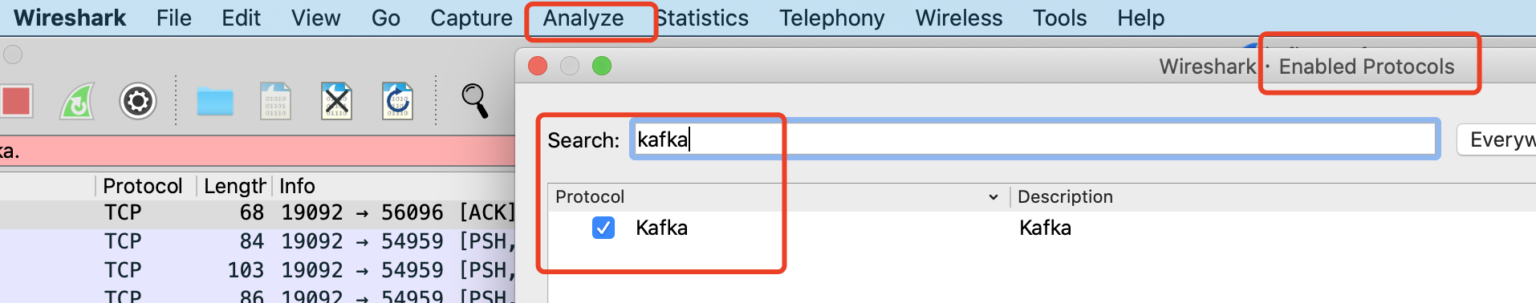
4.7 wireshark抓包
检查一下Wireshark是否支持kafka协议解析。
出现以上信息说明wireshark支持Kafka协议，如果没有的话，更新wireshark最新版即可。

Slide 26
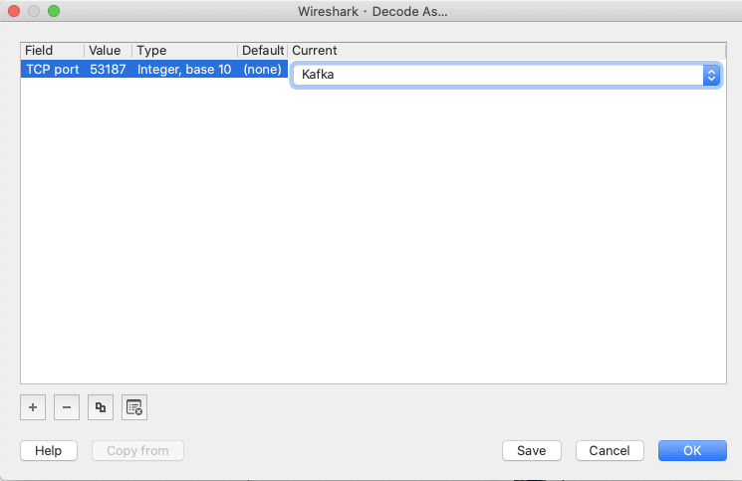
4.7 wireshark抓包
接下来点选中一条数据消息右键，点击“Decode As”，在弹出窗口的“当前”下拉列表中选择“kafka”，然后点击“OK”。

Slide 27
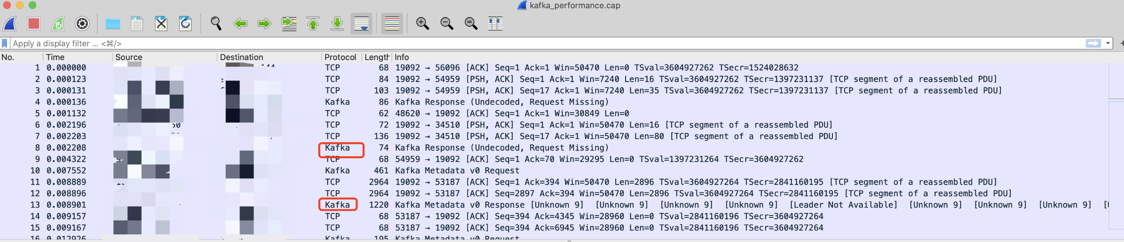
4.7 wireshark抓包
可以看到除了tcp控制报文外，其他报文都被解析成kafka协议（如解析不出来，可尝试退出wireshark重新打开）。
Decode As临时设置解码器，退出Wireshark以后，这些设置会丢失

Slide 28
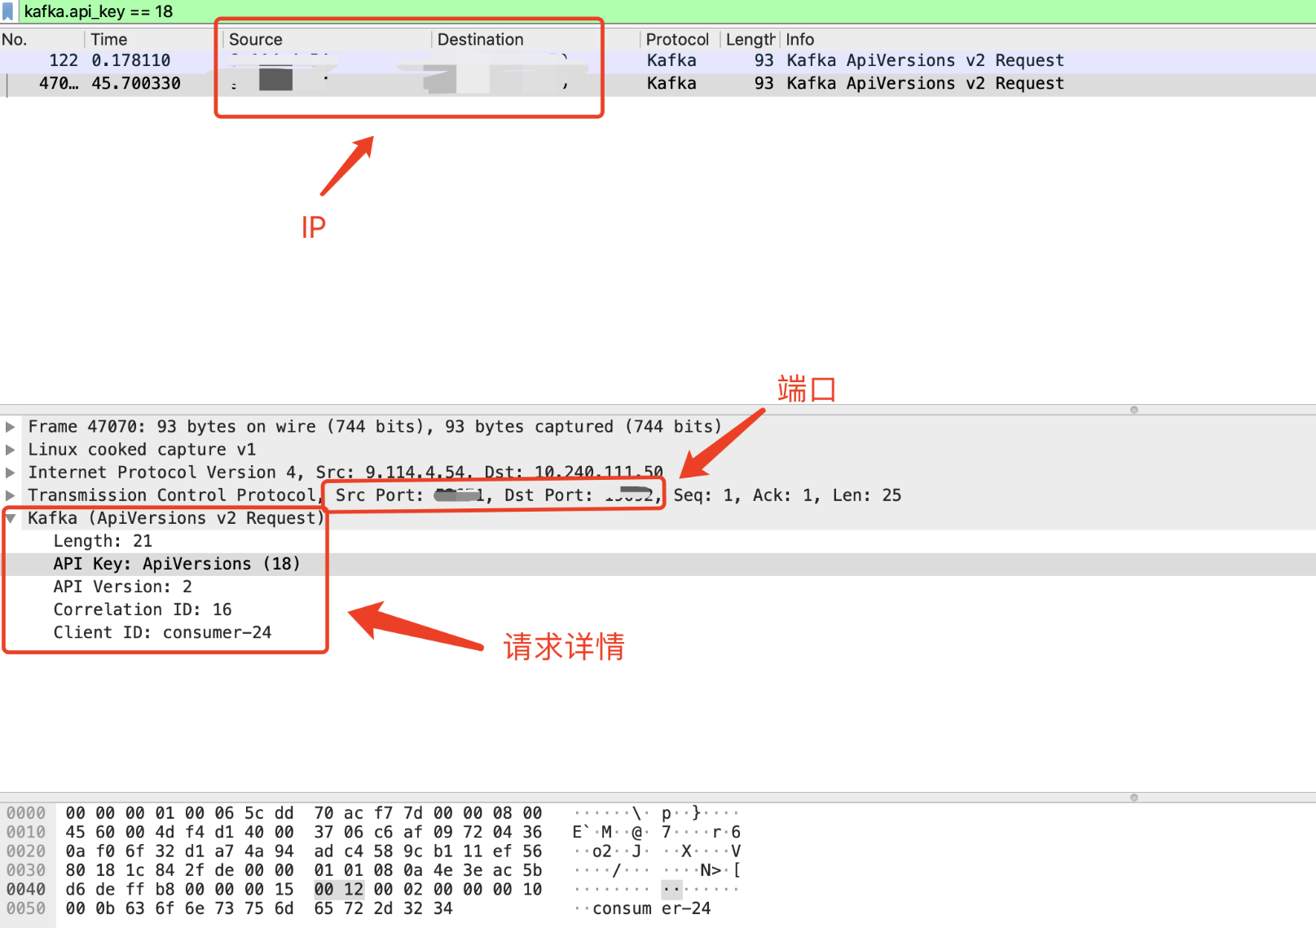
4.7 wireshark抓包
在“Filter” 工具栏中输入kafka.api\_key == 18搜索apikey=18的请求来自哪个ip和端口。

Slide 29
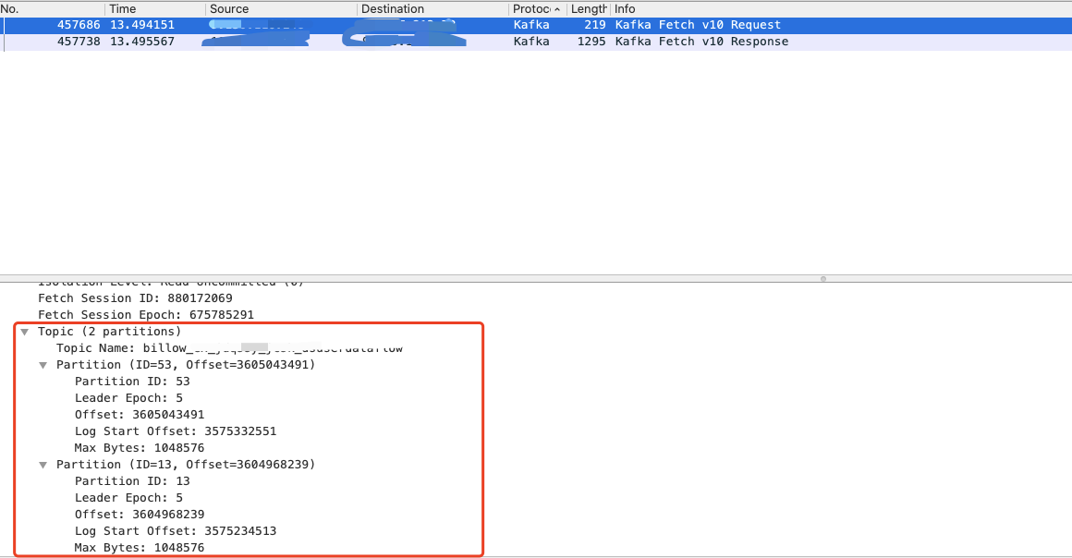
4.7 wireshark抓包
查看Fetch请求或响应报文的详细字段
Kafka Fetch Request
可以看到向两个Partition 分区53和13请求消息，53分区请求offset是3605043491，Max Bytes是1MB。

Slide 30
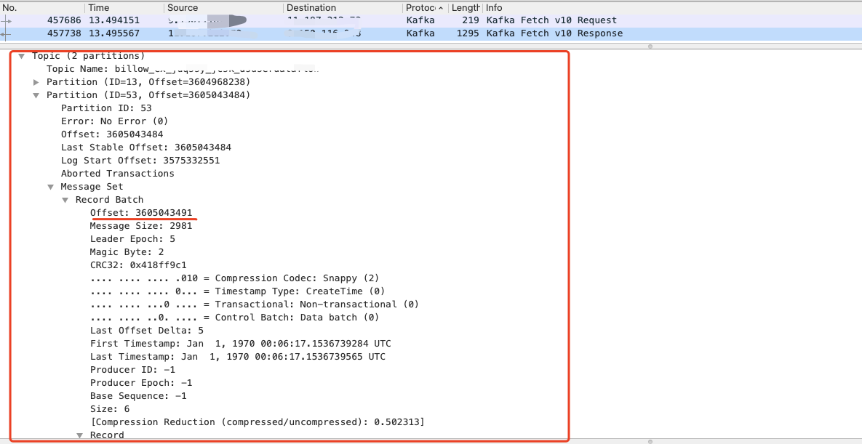
4.7 wireshark抓包
Kafka Fetch Response
可以看到返回两个Partition 分区53和13的消息，53返回的是offset是3605043491，消息大小是2981B。

Slide 31


11

